Slide 1

Web Scraping & Crawling
Bernhard Mayr May ‘25

Slide 2

Table of Content
Heute: Basics
Morgen: Advanced
https://github.com/bemayr/web-crawling-and-scraping
Notes:
Heute: My History, Crawling vs. Scraping, HTTP, URL Schemas, HTML, OpenGraph, CSS Selectors, XPath, robots.txt, Scrapy, Python, jsonl
Morgen: Headless Browsers, Logging In, Proxies, Page Pattern, Canonical URLs, Zyte, Scrapinghub, LLMs (Morals and Laws), gau

Slide 3
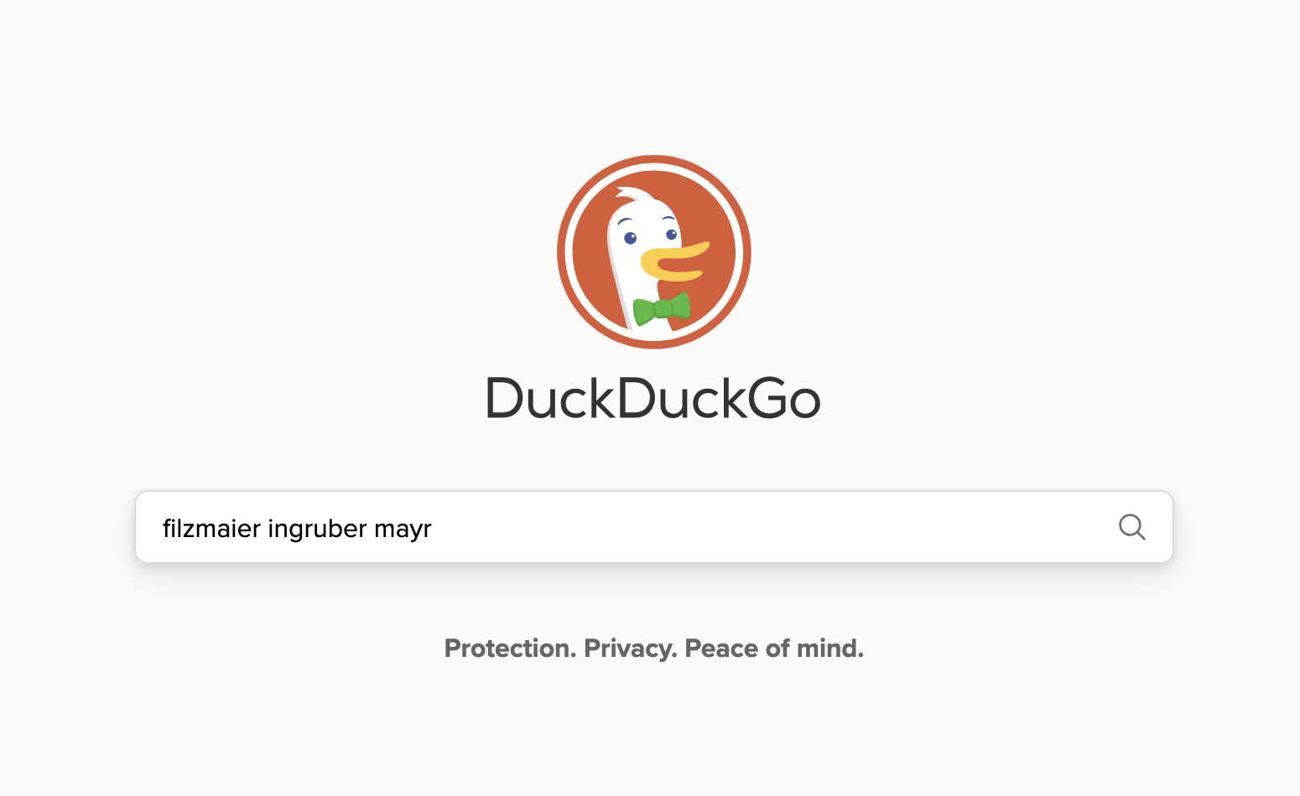
Notes:
Wie bin ich überhaupt zu dem Thema gekommen?

Slide 4
Crawling Scraping
Ziel: Durchsuchen des Internets, um Webseiten zu entdecken und zu indexieren.
Funktionsweise:
Ein Crawler (Spider) folgt Links auf Webseiten
Die gefunden Seiten werden indiziert und für etwaige spätere Analyse gespeichert
Beispiel: Googlebot
Ziel: Gezieltes Extrahieren von Daten aus Webseiten.
Funktionsweise:
Gezieltes Aufrufen von Webseiten
Extrahiert relevante Daten und speichert sie
Beispiel: Extraktion für https://heisse-preise.io/

Slide 5
HTTP
zustandsloses, kommunikationsbasiertes Protokoll, das den Datenaustausch zwischen Webbrowsern und Servern regelt
Client-Server-Prinzip, bei dem der Server auf die Anfragen des Clients mit den gewünschten Ressourcen antwortet
Läuft standardmäßig auf den Ports 80 (HTTP) oder 443 (HTTPS = HTTP + SSL/TLS).
HTTP-Methoden
GET – Daten abrufen
POST – Daten senden
PUT – Daten aktualisieren
DELETE – Daten löschen
HTTP-Statuscodes
1xx – Information
2xx – Erfolgreiche Operation
3xx – Umleitung
4xx – Client-Fehler
5xx – Server-Fehler
https://httpbin.org/#/

Slide 6
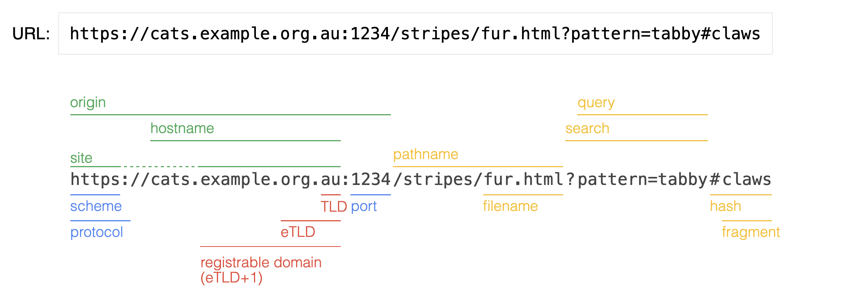
How do URLs work?
https://web.dev/articles/url-parts

Slide 7
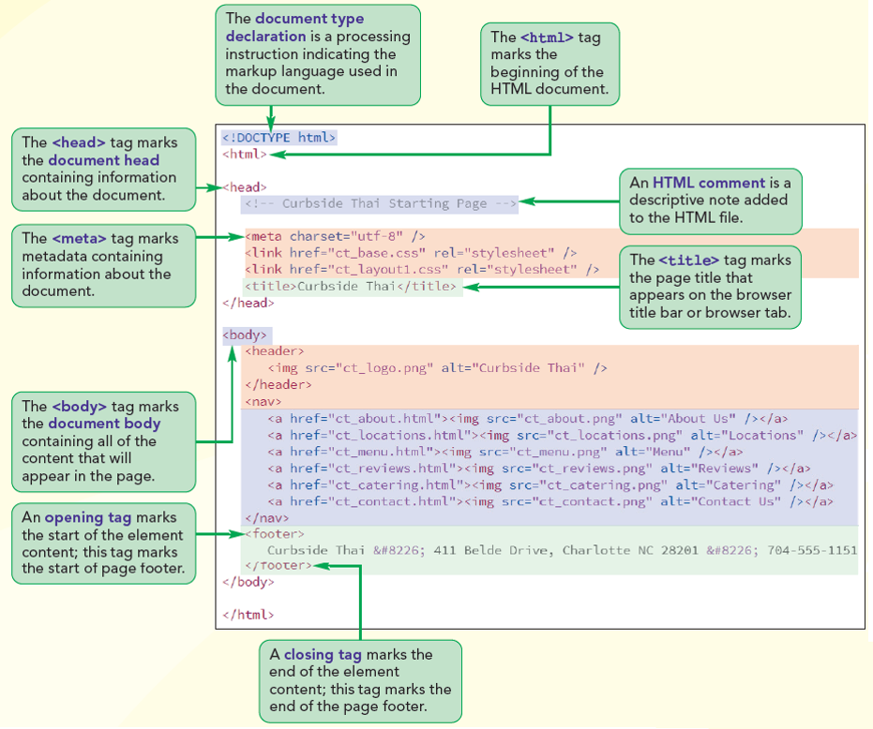
HTML
Source: https://instructorc.github.io/site/slides/webdev/images/html/htmlstructure.png

Slide 8


Slide 9

The Open Graph Protocol (https://ogp.me/)
Protkoll bzw. Standard zum Definieren von Metadaten für Webseiten
Wird zum Großteil von Social Media Plattformen verwendet
Beispiel:
<meta property="og:title" content="Beispielseite">
<meta property="og:description" content="Dies ist eine Beispielbeschreibung.">
<meta property="og:image" content="https://example.com/image.jpg">
<meta property="og:url" content="https://example.com">

Slide 10
CSS
Notes:
=== JUST A TRANSITION SLIDE ===
Talk something about the fear of CSS

Slide 11
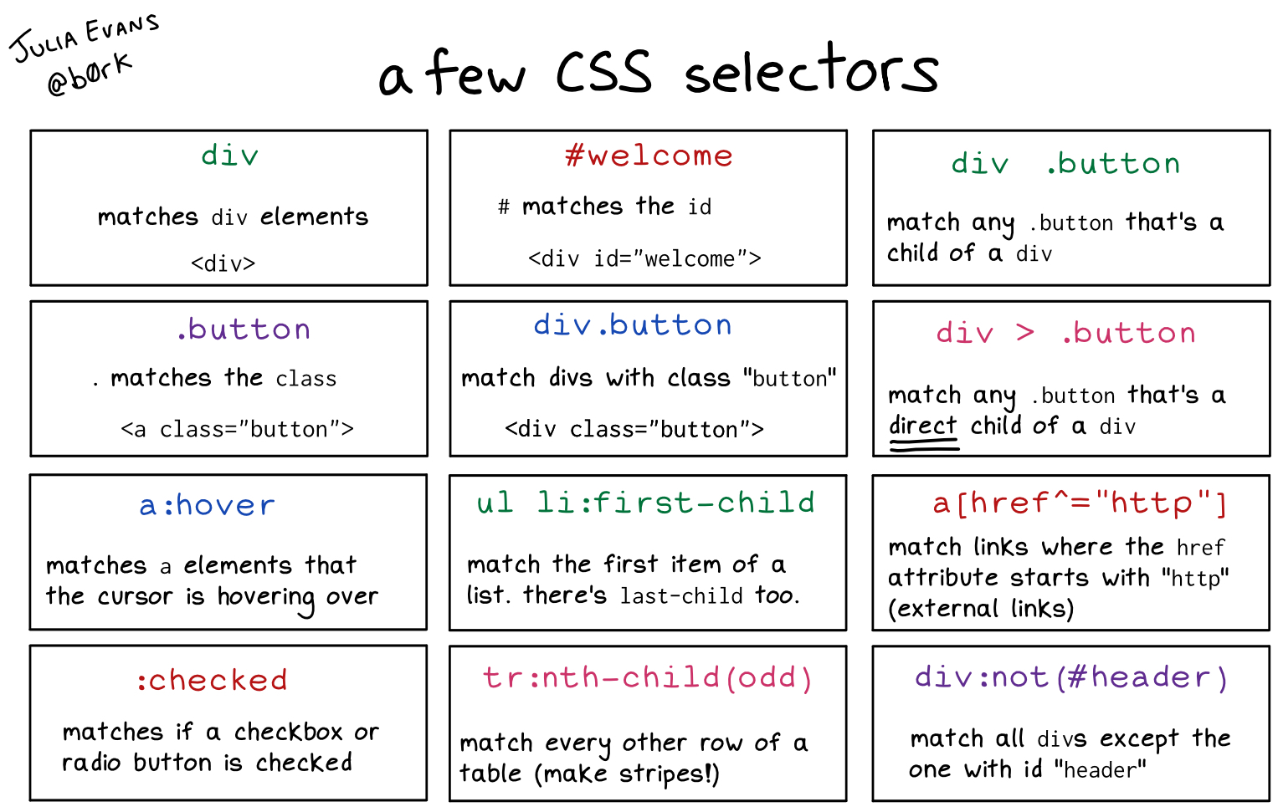

Slide 12
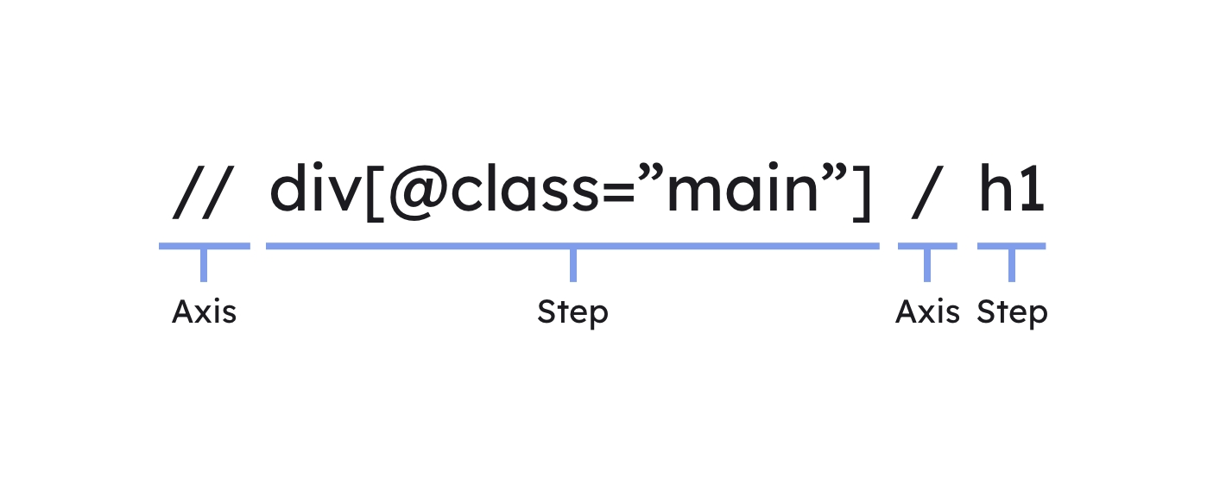
XPath
Query language for selecting nodes from an XML document
Example
https://www.scrapehero.com/xpath-cheat-sheet-for-web-scraping/
https://www.w3schools.com/xml/xpath_intro.asp

Slide 13

robots.txt

Slide 14
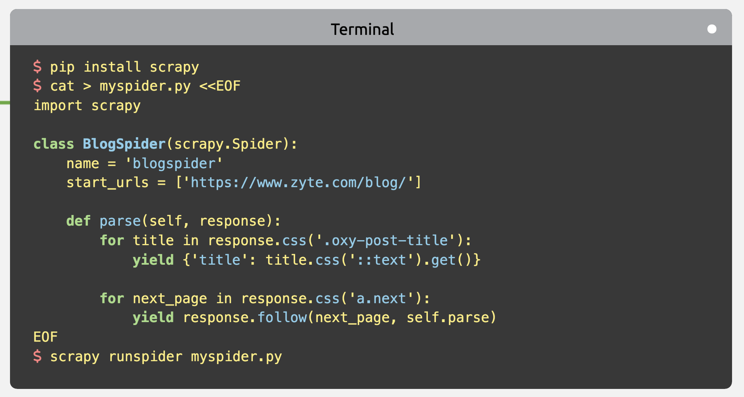
Scrapy Python jsonl Spiders Crawlers scrapy shell …

Slide 15
Let’s Vibe Code

Slide 16


Slide 17


Slide 18


Slide 19

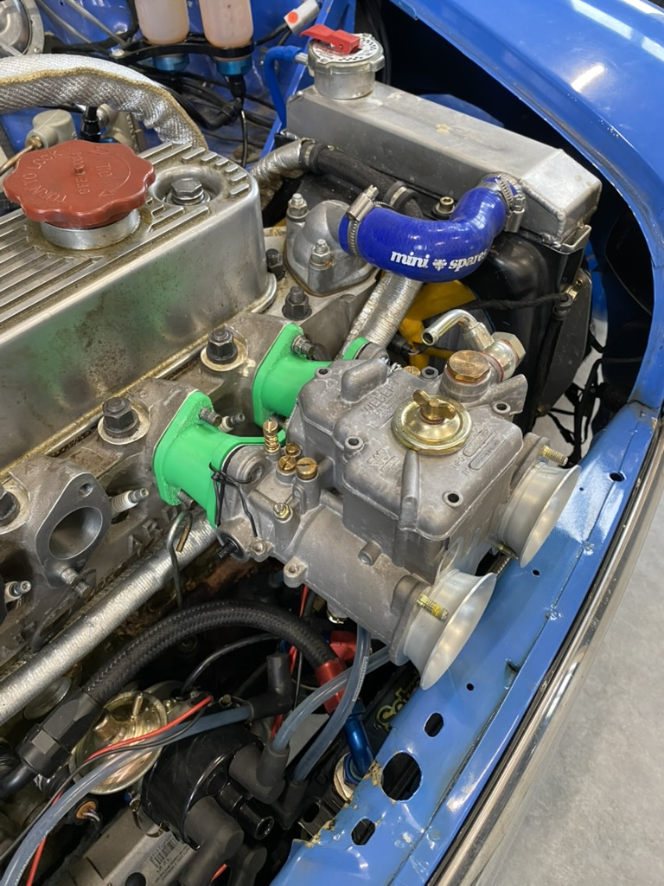
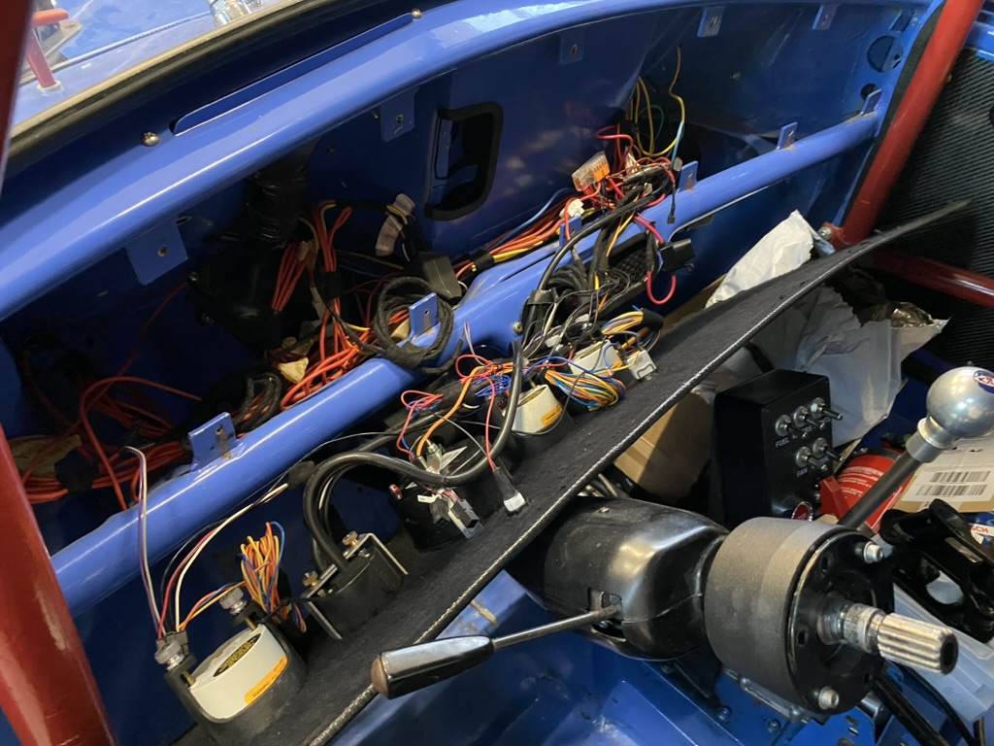

Slide 20
Proxies
Anbieter
https://oxylabs.io/pages/residential-proxies
https://scrapingant.com/
https://decodo.com/use-cases/web-scraping

Slide 21
§
LLMs?

Slide 22
Resources
https://www.pythongasm.com/introduction-to-scrapy

